Slide 1
Proiect abalone
~Etapa intermediară~
Seicean Daiana
Muntean Larisa

Slide 2
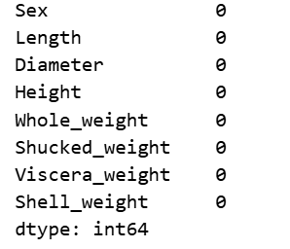
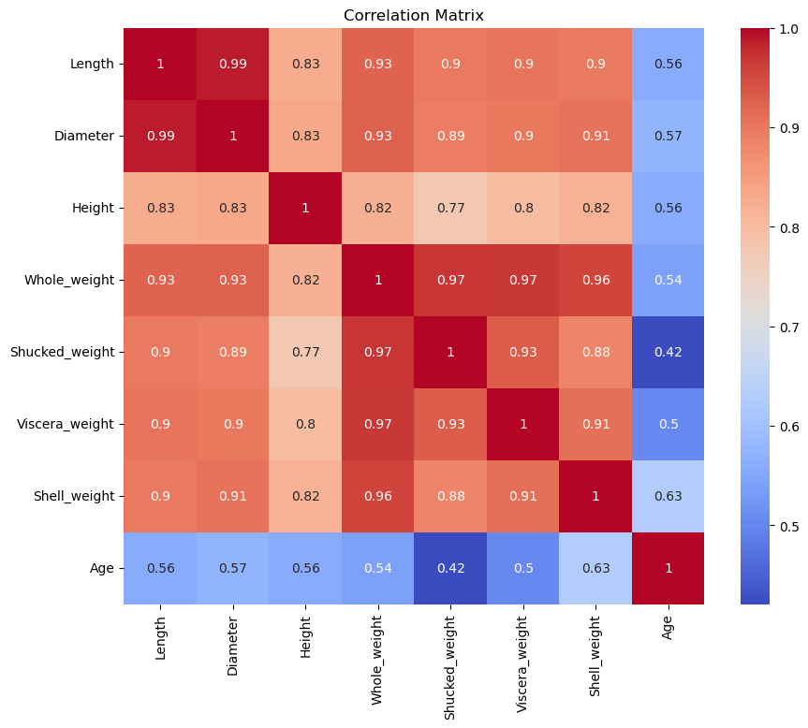
Normalizare date
Verificare valori nule
Verificare distribuţie valori continue(matricea corelaţiilor)

Slide 3
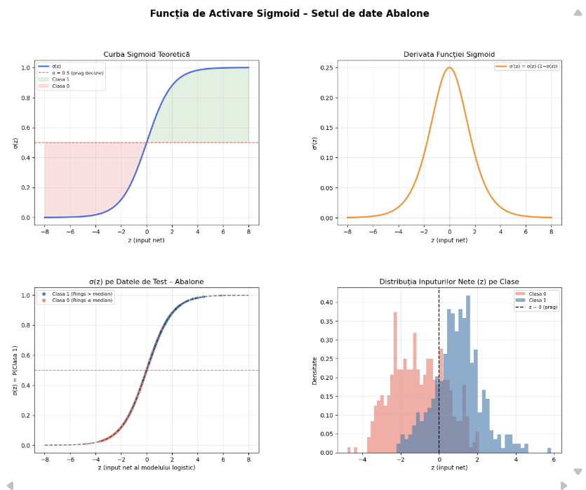
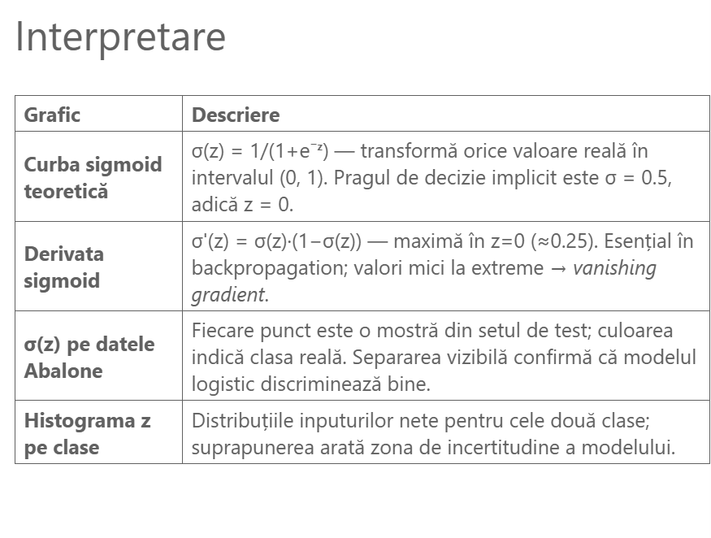
Vizualizare funcţii de activare
Funcţia Sigmoid

Slide 4
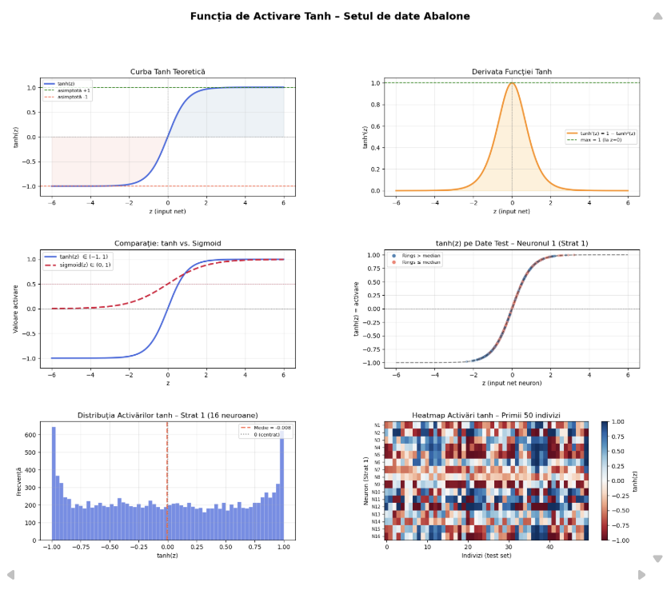
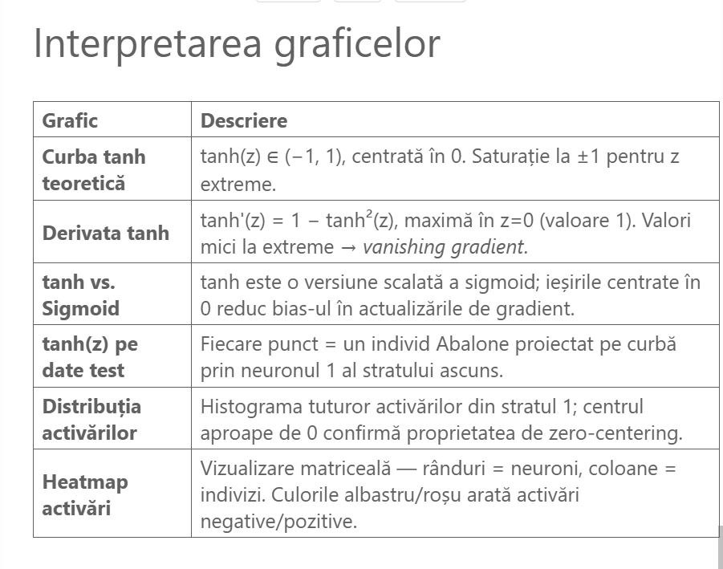
Funcţia Tanh

Slide 5
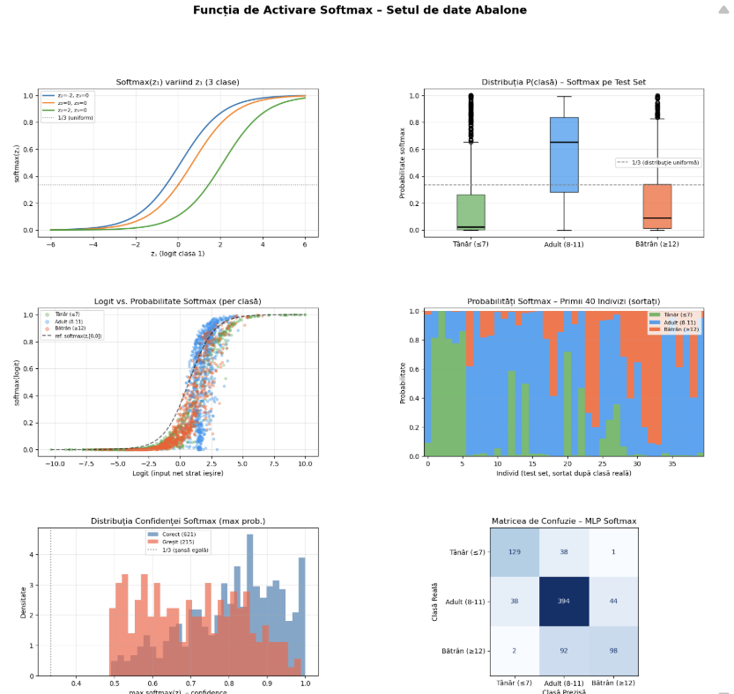
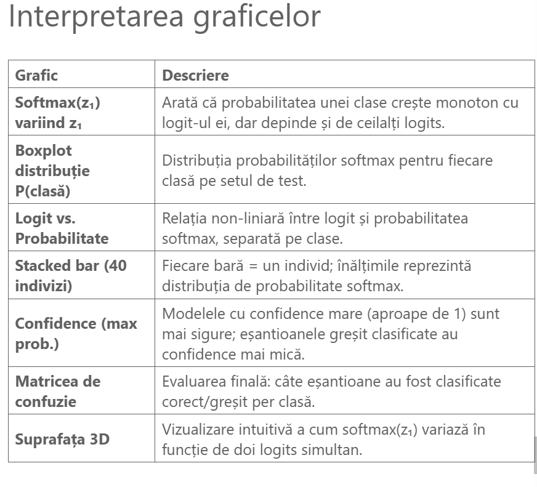
Funcţia softmax

Slide 6
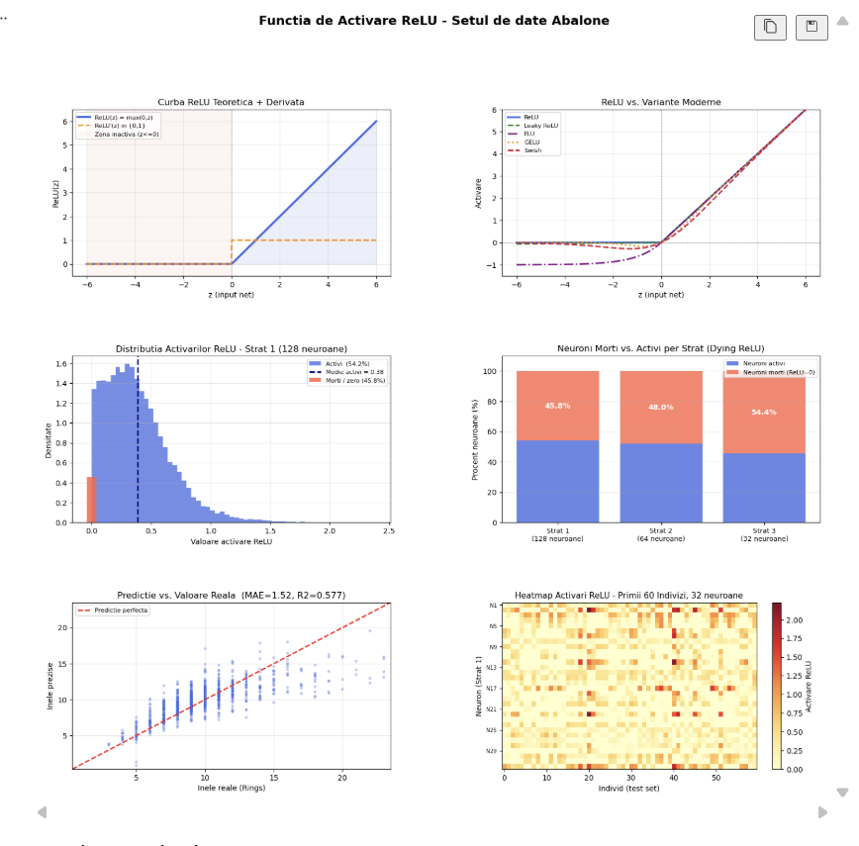
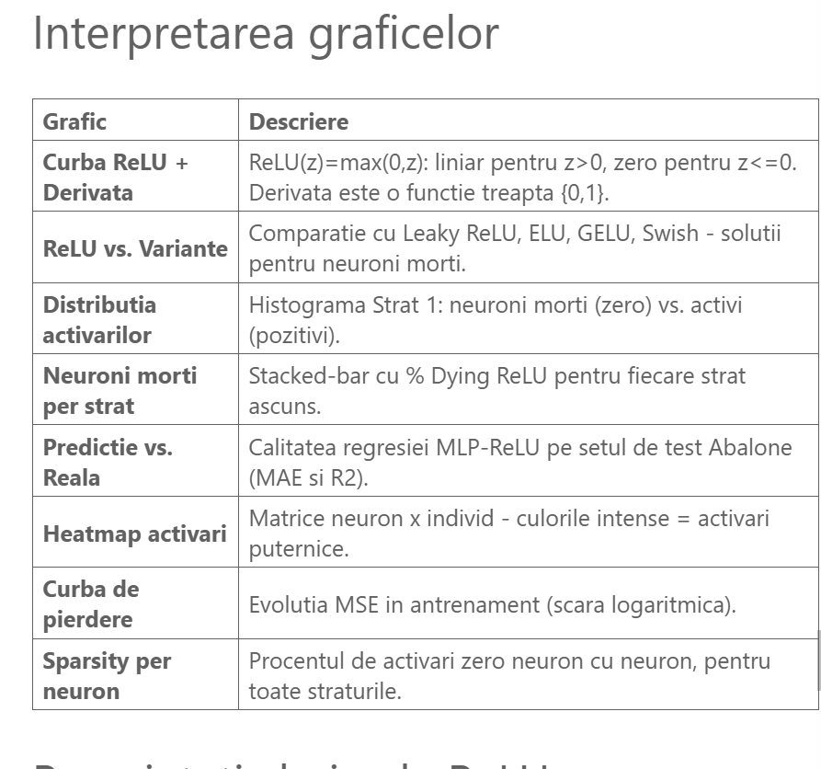
Funcţia relu

Slide 7
Vă mulţumim!

